Slide 1

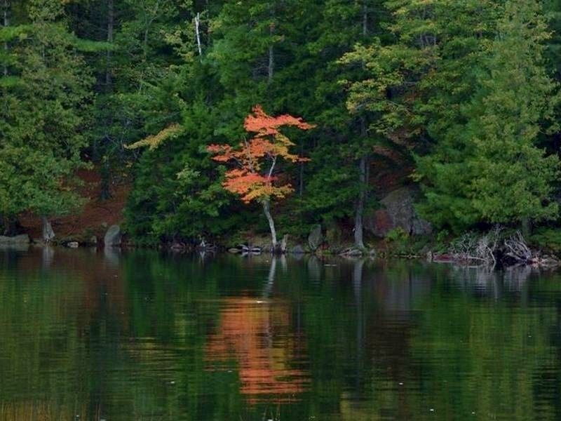

El Parque Nacional Acadia está ubicado en el sureste del estado de Maine (Estados Unidos).
Protege una gran parte de Mount Desert Island y varias islas más pequeñas frente a la costa atlántica.
El área consta de montañas, costas, bosques y lagos.
Además de Mount Desert Island, el parque cubre una gran parte de la isla au Haut, una pequeña isla al suroeste de Mount Desert Island.
El área es de 123 km2
cvonck@zeelandnet.nl

Slide 2
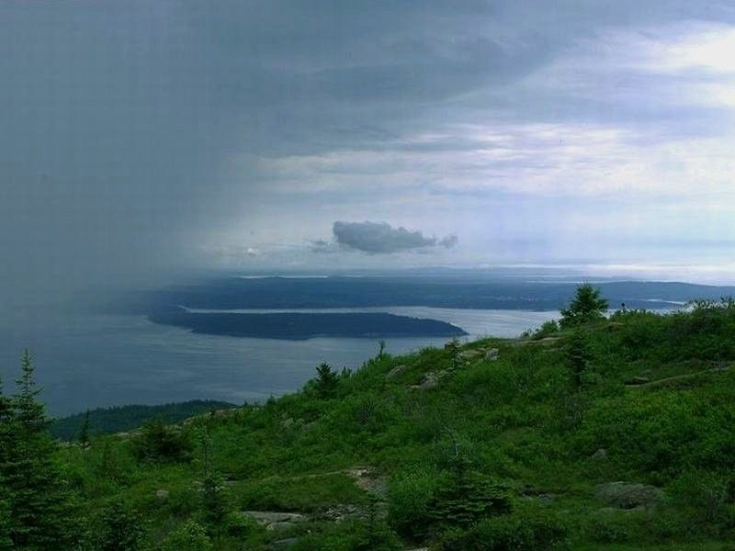

Slide 3
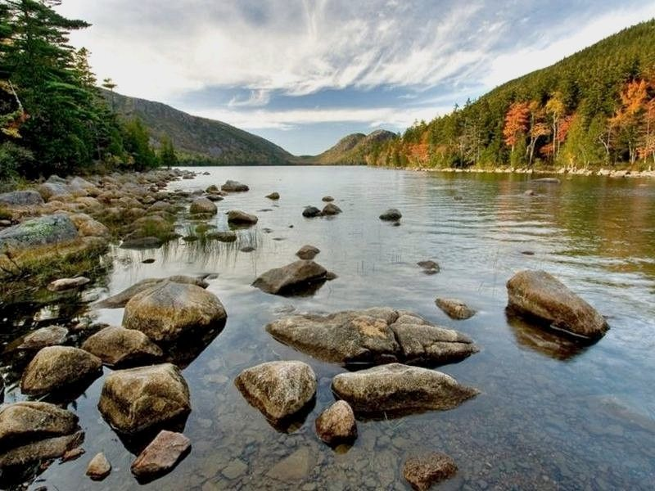

Slide 4
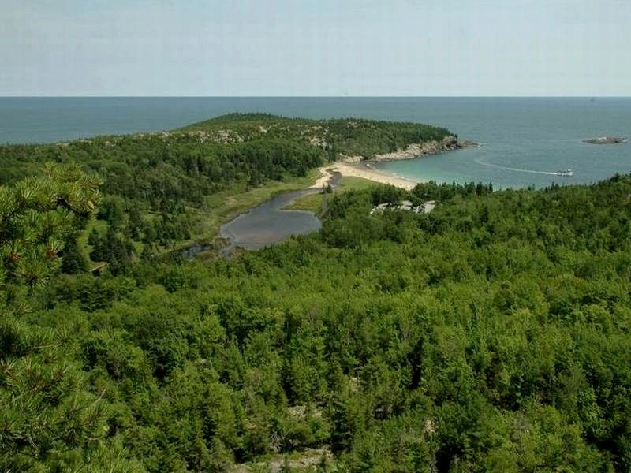

Slide 5
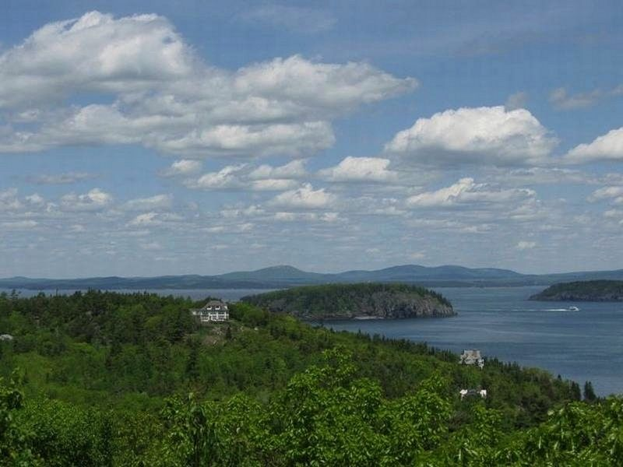

Slide 6
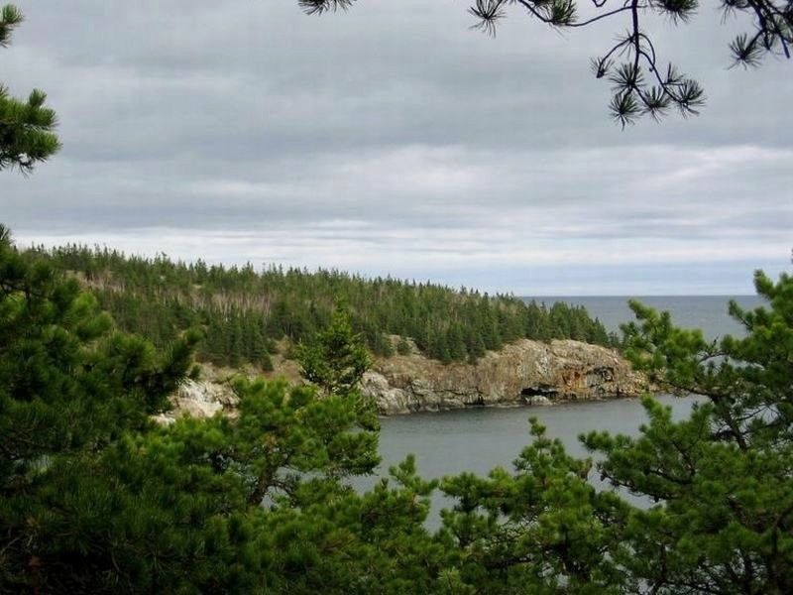

Slide 7
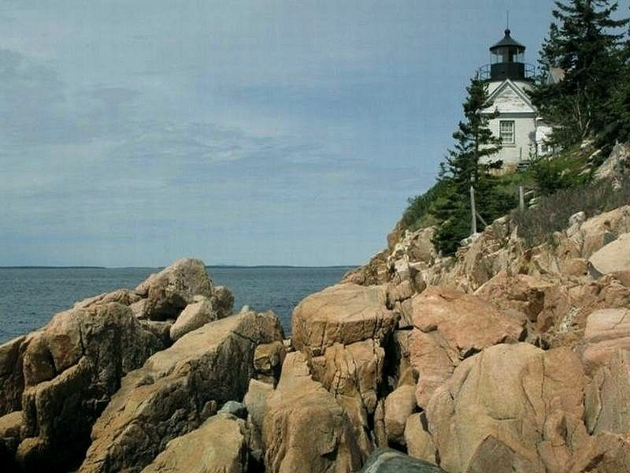

Slide 8
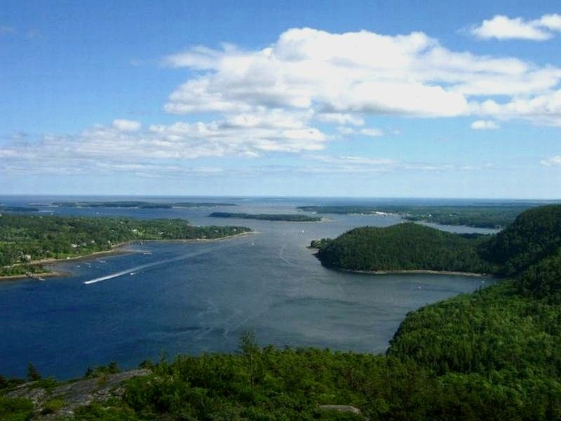

Slide 9
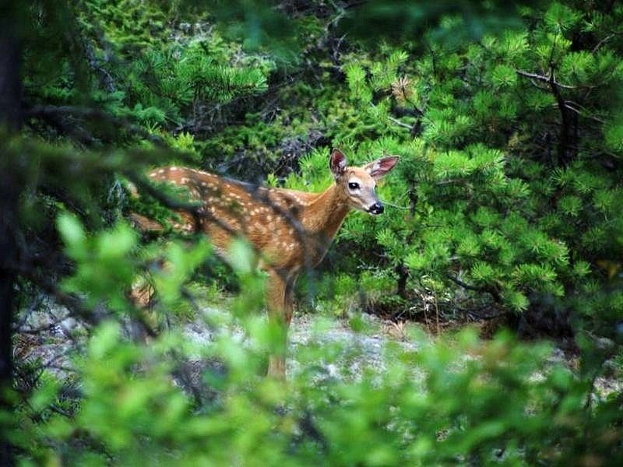

Slide 10
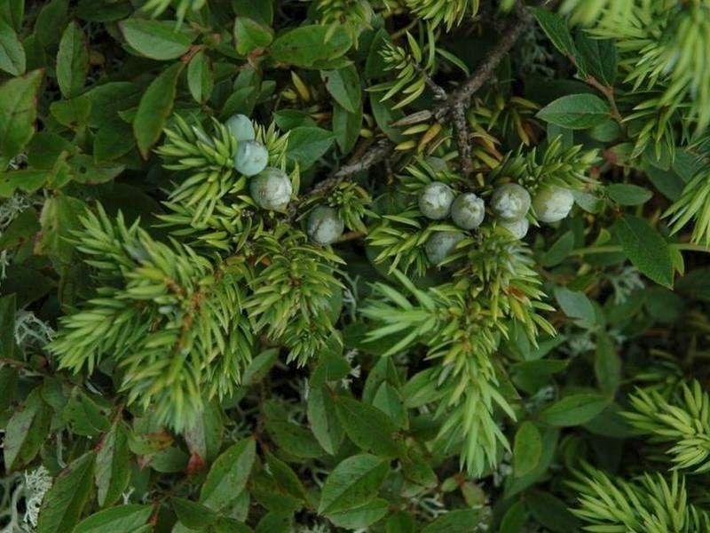

Slide 11
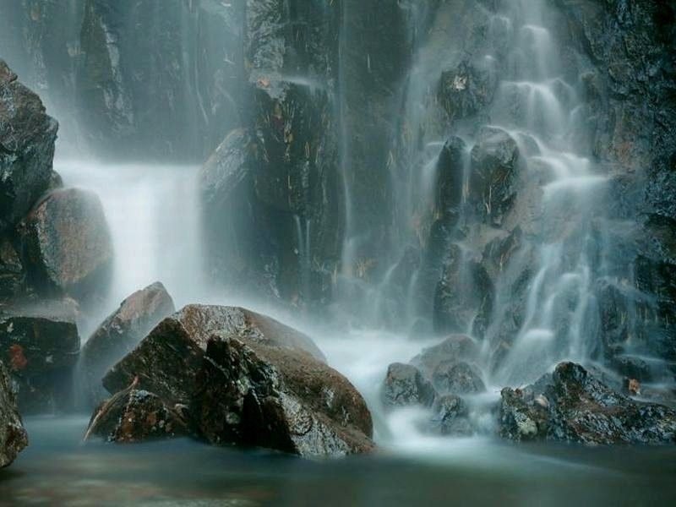

Slide 12
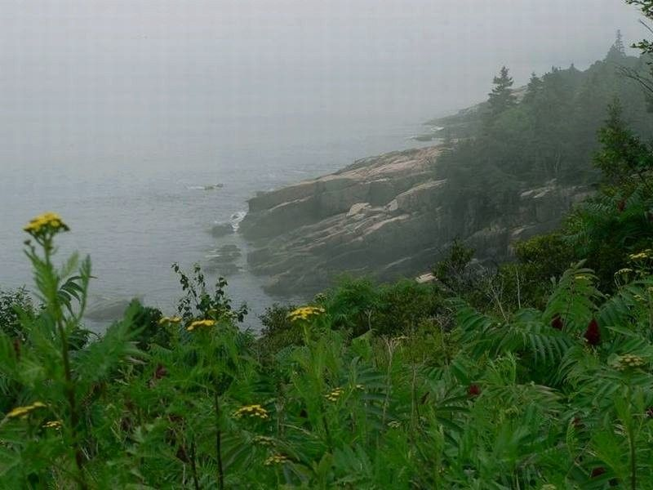

Slide 13
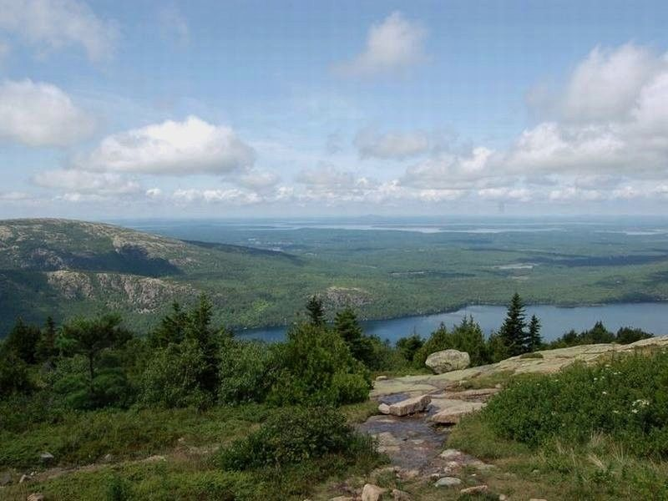

Slide 14
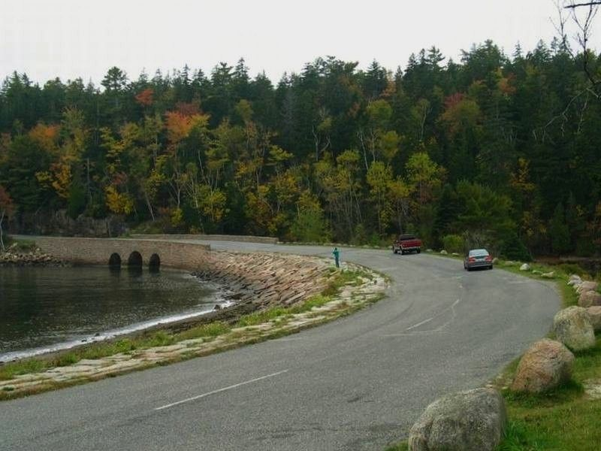

Slide 15
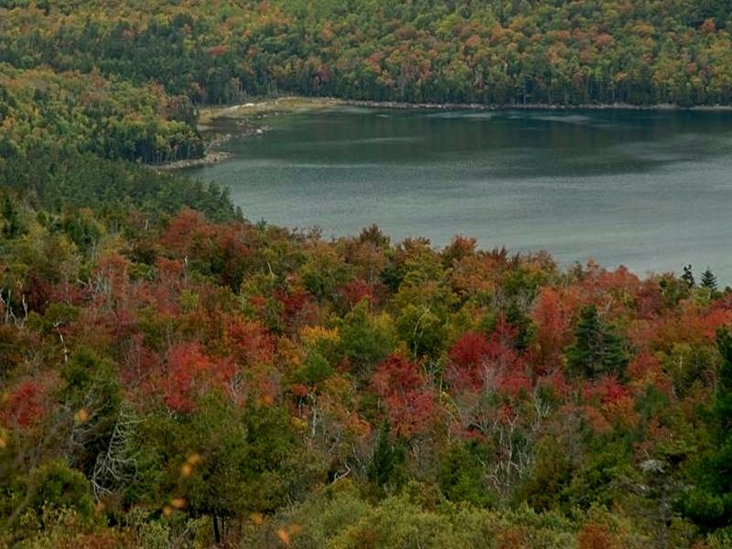

Slide 16


Slide 17
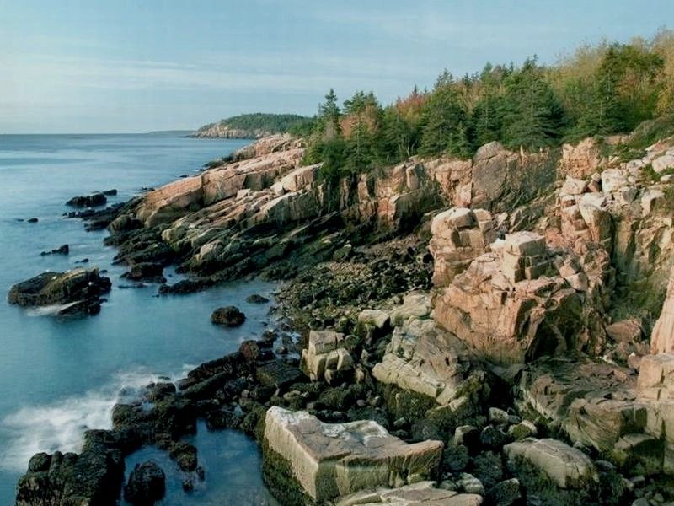

Slide 18


Slide 19
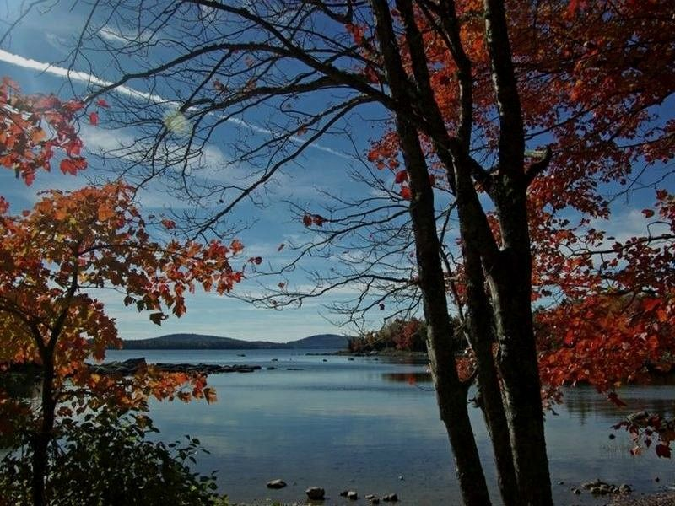

Slide 20


Slide 21
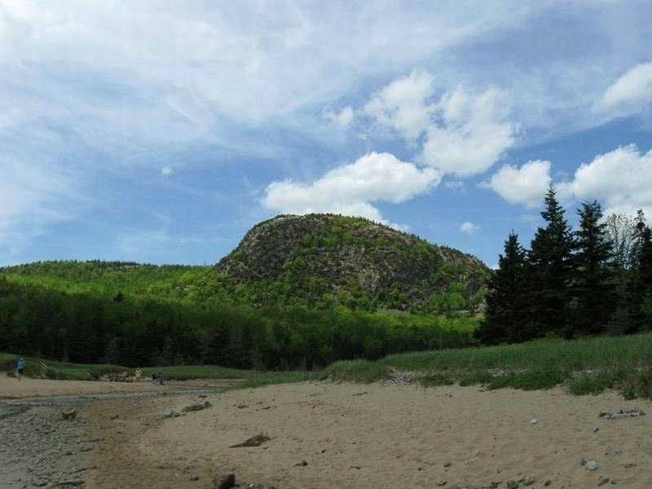

Slide 22


Slide 23
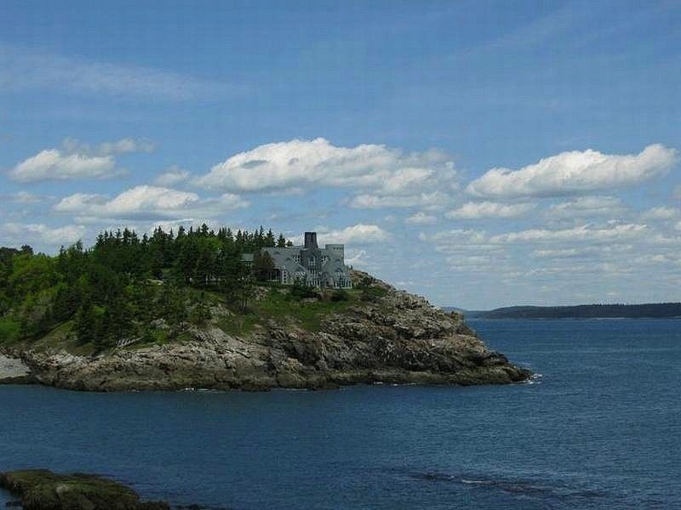

Slide 24


Slide 25
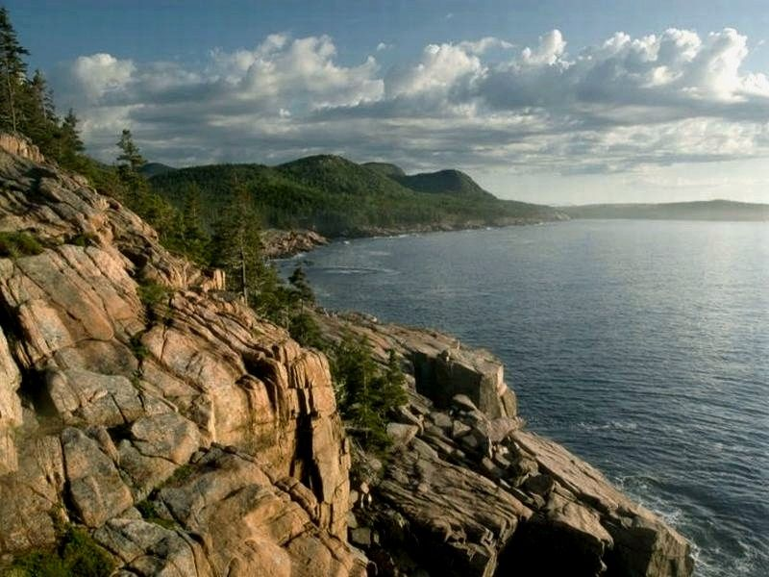

Slide 26


Slide 27
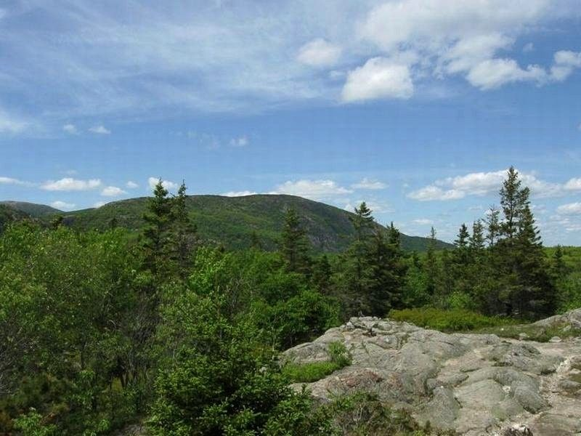

Slide 28
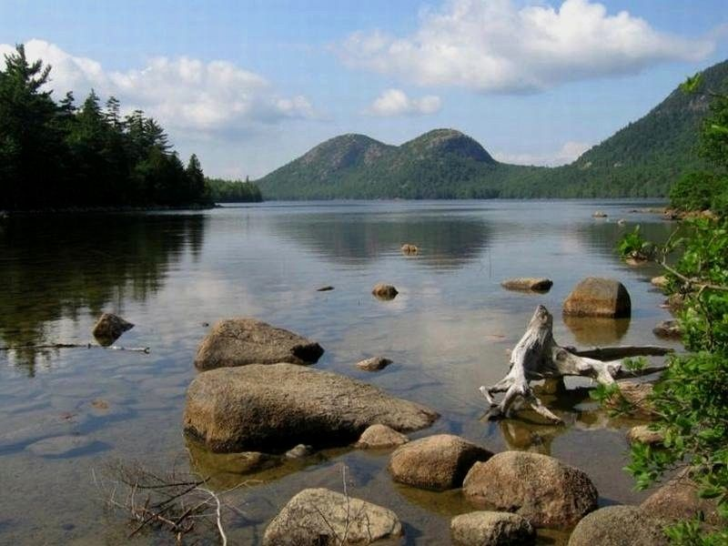

Slide 29
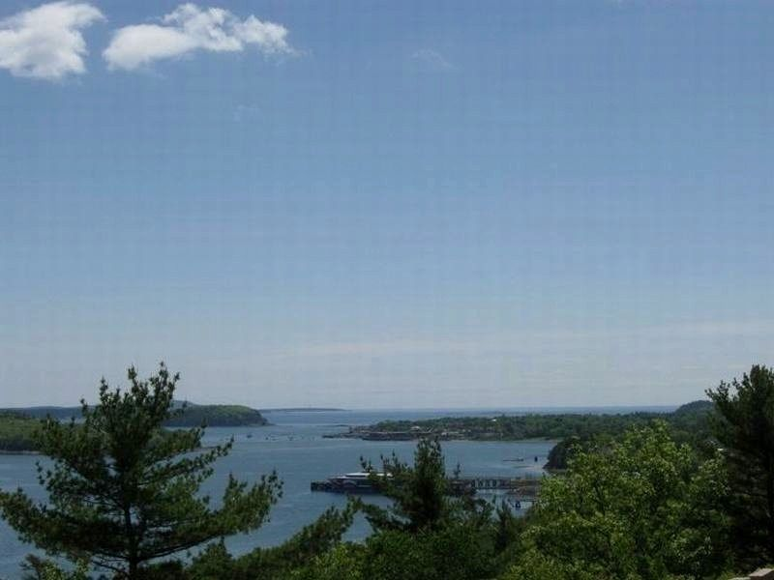

Slide 30
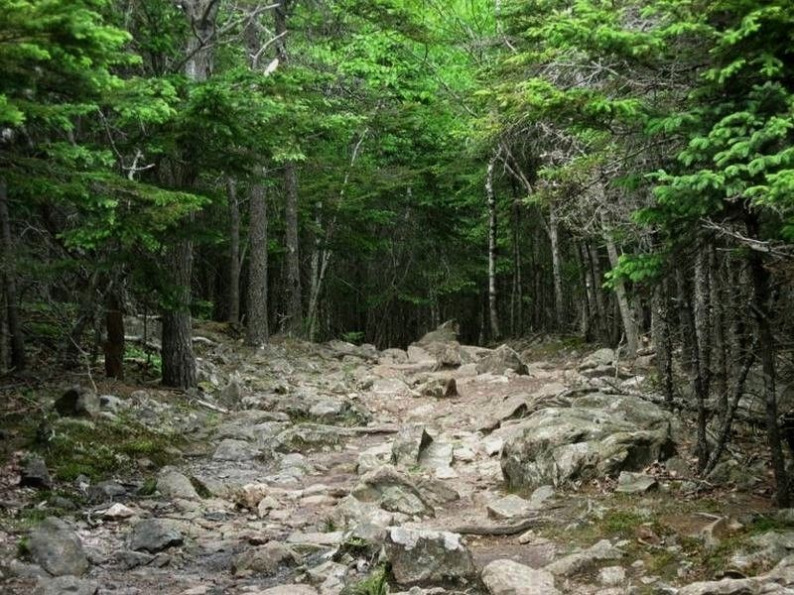

Slide 31
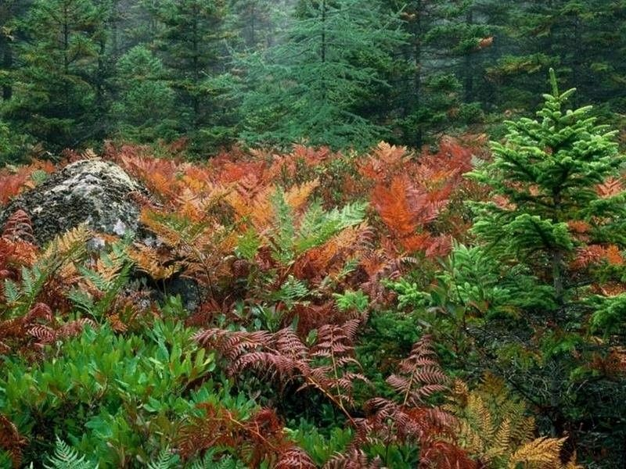

Slide 32
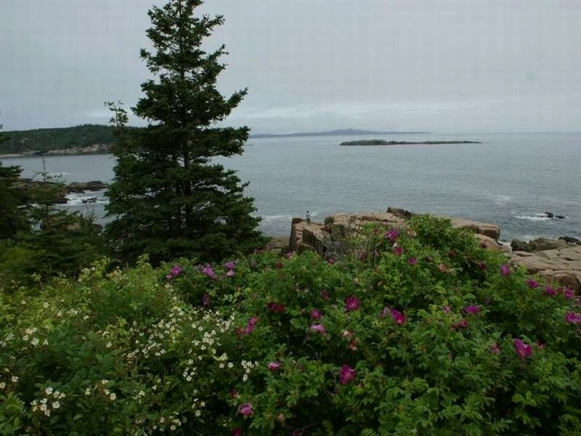

Slide 33
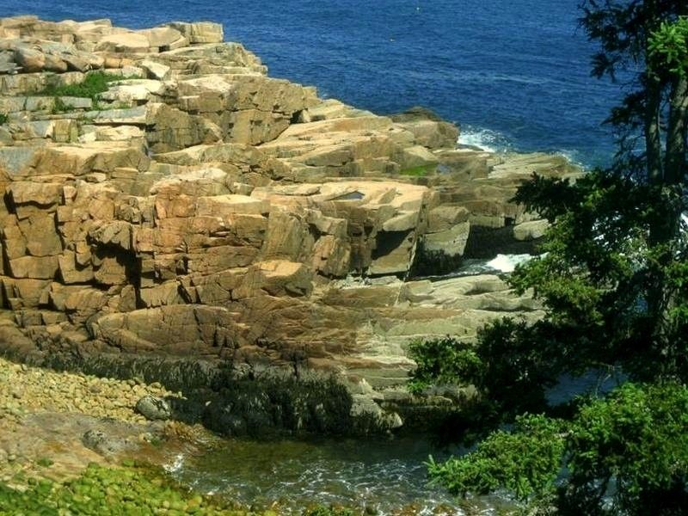

Slide 34
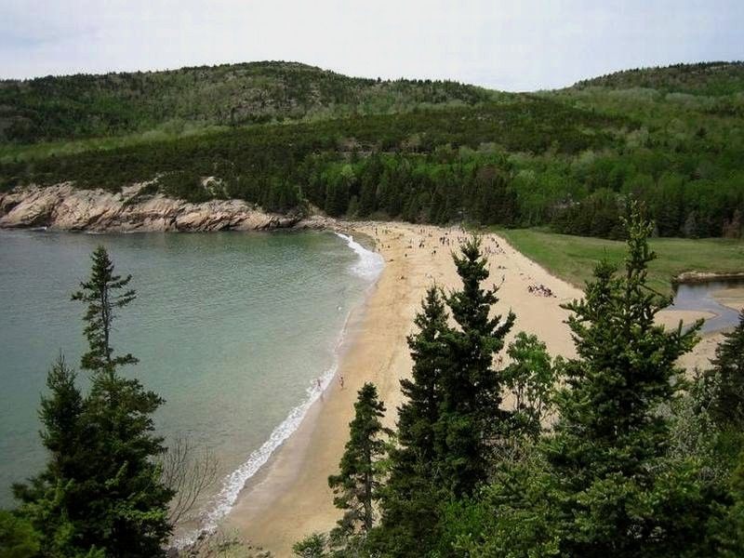

Slide 35







¿Te ha gustado?
Puedes ver más entrando
Aquí
Además puedes recibir powerpoints en tu correo electrónico suscribiéndote aquí:

